Slide 1

Webinar 5 – Análisis de datos. Discusión y Conclusiones
GLOBE LAC
¿Cómo mostrar los datos? Promedios, frecuencias, histogramas, tablas, líneas de tendencia, correlaciones, otros.
2019 - 2020

Slide 2
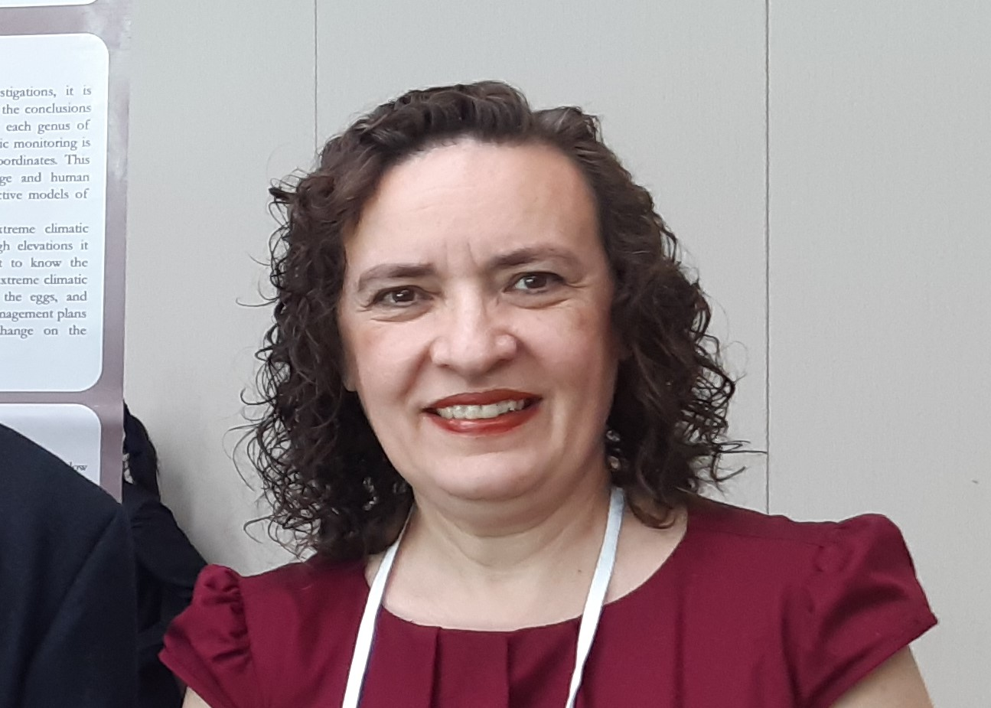
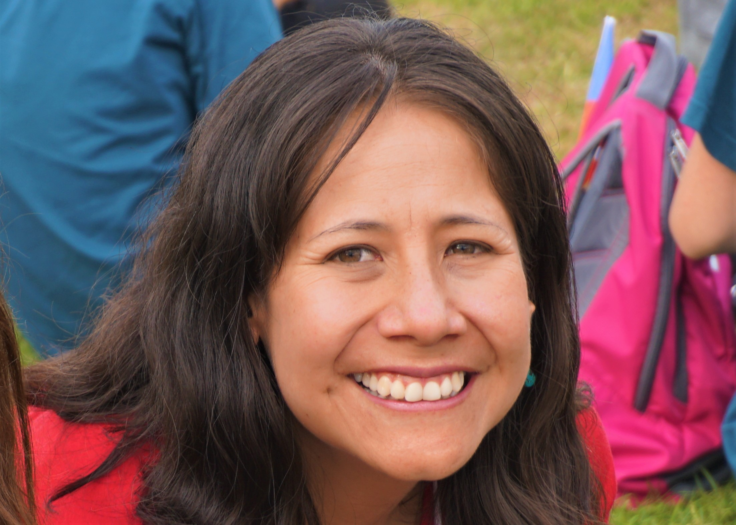
Ana B. Prieto, MSc.
GLOBE LAC
anabeatrizprieto@gmail.com
Master Trainer - Argentina
GLOBE Working Groups -Technology
Claudia Caro Vera, MSc.
claudiacarovera@gmail.com
Master Trainer - Perú
GLOBE Working Groups - Science

Slide 3
GLOBE LAC
Fechas | Título | Descripción
9 de agosto | Visión general | Presentación de investigaciones en IVSS y de GLOBE Games. Empezar una investigación desde cero. Método científico.
23 de agosto | Plan de investigación. Ejemplos de investigaciones | Presentación de investigaciones realizadas por estudiantes latinoamericanos. Ideas de investigación. BUNDLE PROTOCOLS (Combo de protocolos)
13 de septiembre | Metodología de investigación | Protocolos GLOBE. ¿Dónde y cómo obtener datos de GLOBE? Otras fuentes de datos. Buenas prácticas de investigación.
27 de septiembre | Presentación de resultados | Descargar datos y visualizaciones en GLOBE y otros. Descargar y procesar archivos csv. Descargar archivos kml en GLOBE
11 de octubre | Análisis de datos. Discusión y Conclusiones | ¿Cómo mostrar los datos? Promedios, frecuencias, histogramas, tablas, líneas de tendencia, correlaciones, otros.
25 de octubre | Redacción del reporte de investigación. | Las secciones del informe. Formato APA para citas en el texto, bibliografía. Plagio.
1 de noviembre | Presentación de la investigación. Badges | Presentación con diapositivas, poster, video. Otros recursos CODAP. ¿Cómo aplicar a los Badges?

Slide 4

Webinar 5 – Análisis de datos. Discusión y Conclusiones
GLOBE LAC
International Virtual Science Symposium - IVSS
Online
10 de Marzo de 2020
(se podrán presentar trabajos en español)
Más información: https://bit.ly/2noOpjK

Slide 5

De los datos a la información
GLOBE LAC
Imagen: https://www.elsevier.com/connect/managing-your-research-data-to-make-it-reusable

Slide 6
Introducción
GLOBE LAC
La ciencia es generación de conocimiento
Conocimiento es asignar significados reales o simbólicos a las cosas
Por lo tanto, los datos deben ayudar a construir significados, es decir deben de dar información

Slide 7
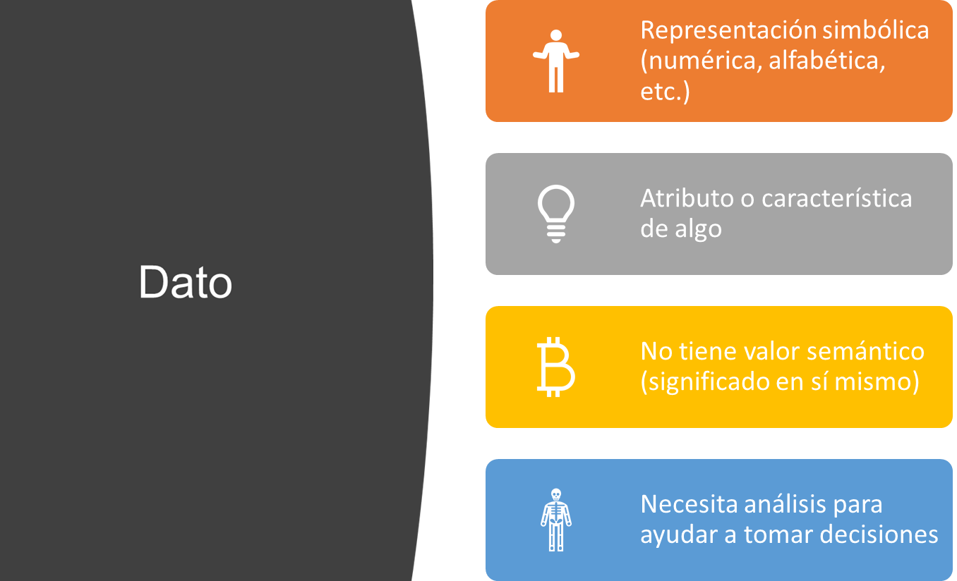
GLOBE LAC

Slide 8
Variable
GLOBE LAC
Aquello que cambia, susceptible a ser modificado
Pueden ser cuantitativas (números) o cualitativas (alto, bajo…)
Discreta (número de mosquitos) o Continua (temperatura: 20,5 ºC)
Ordinal (en base a una escala) o Nominal (según etiquetas creadas por ejemplo colores de ojos)
Dependiente (cambia en función a otra) o Independiente (no depende de otra)
Diferente a constante (valor que no cambia)

Slide 9
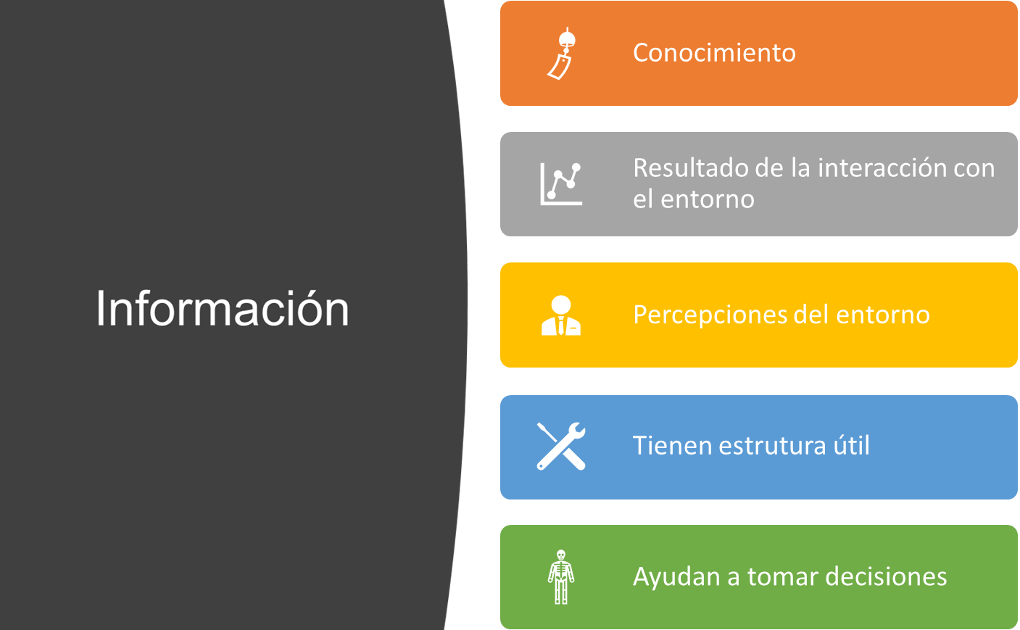
GLOBE LAC

Slide 10
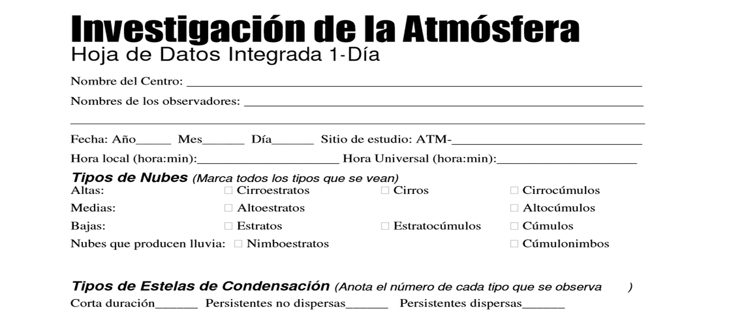
Hoja de Datos
GLOBE LAC

Slide 11
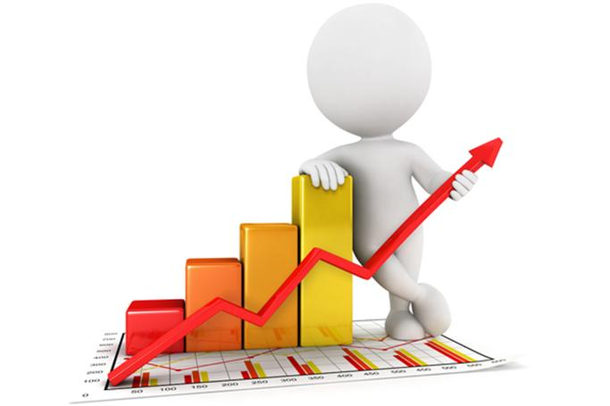
Herramientas para ANÁLISIS DE DATOS
GLOBE LAC
Es la técnica que consiste en el estudio de los hechos y el uso de sus expresiones en cifras para lograr información valida y confiable

Slide 12
¿Qué es lo que vamos a ANALIZAR?
GLOBE LAC
Nuestras Variables:
  Temperatura actual °C
  Temperatura mínima °C
  Temperatura máxima °C
  Precipitaciones
  Humedad Relativa
  … Y muchas otras variables

Slide 13
¿Qué analizaremos de nuestras variables?
GLOBE LAC
Algunos ejemplos:
¿Qué encontramos en nuestras variables (media, mediana, moda).
  Conocer qué tanto varían nuestros datos.
  ¿De qué manera están distribuidos los datos?
  ¿Qué relación existe entre otras variables?
  Estimación y predicciones
  Describir las diferencias entre grupos de variables.

Slide 14
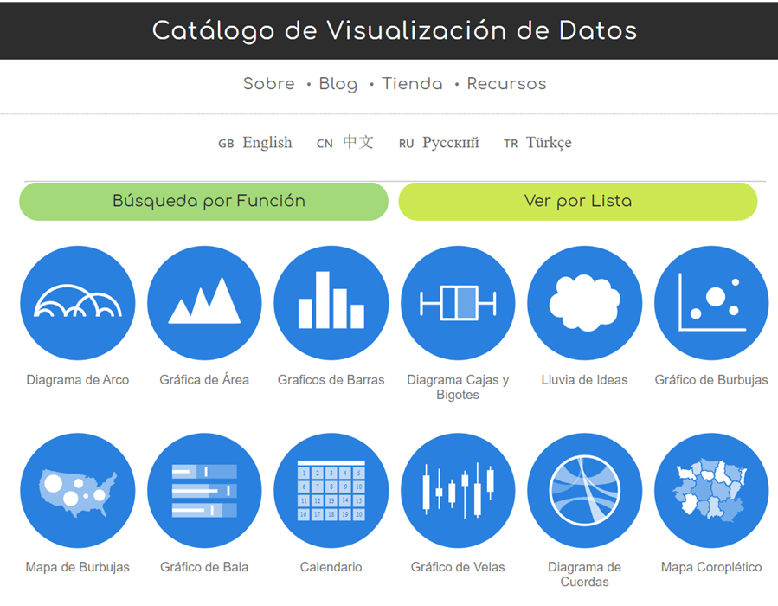
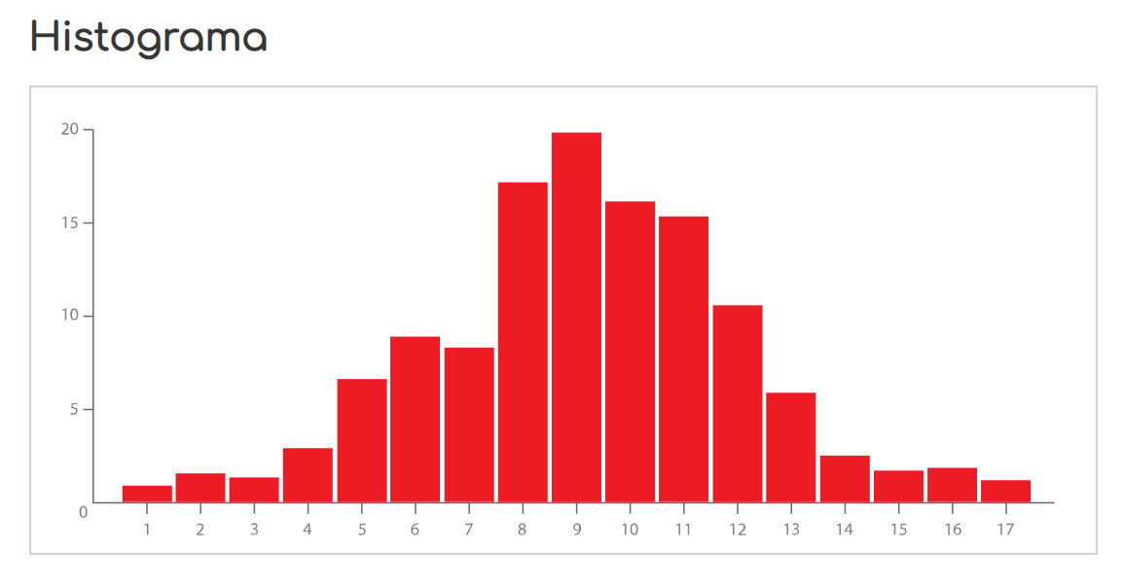
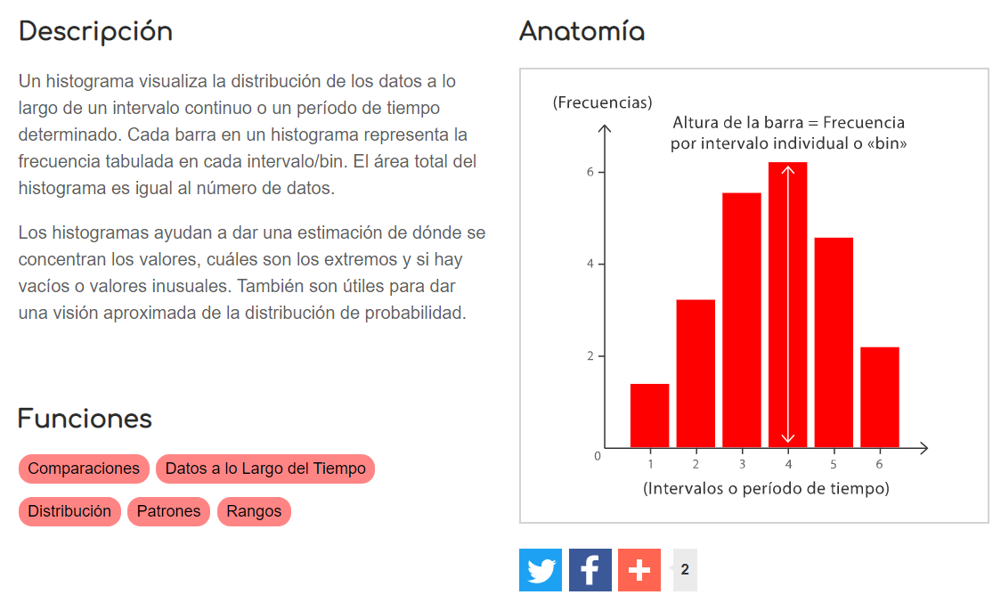
Herramientas estadísticas
GLOBE LAC
Los gráficos ofrecen grandes posibilidades para la representación de los datos y pueden ser utilizados múltiples situaciones, incluso para representar los resultados obtenidos por métodos de análisis más complicados.
Ejemplos de gráficos: https://datavizcatalogue.com/ES/

Slide 15
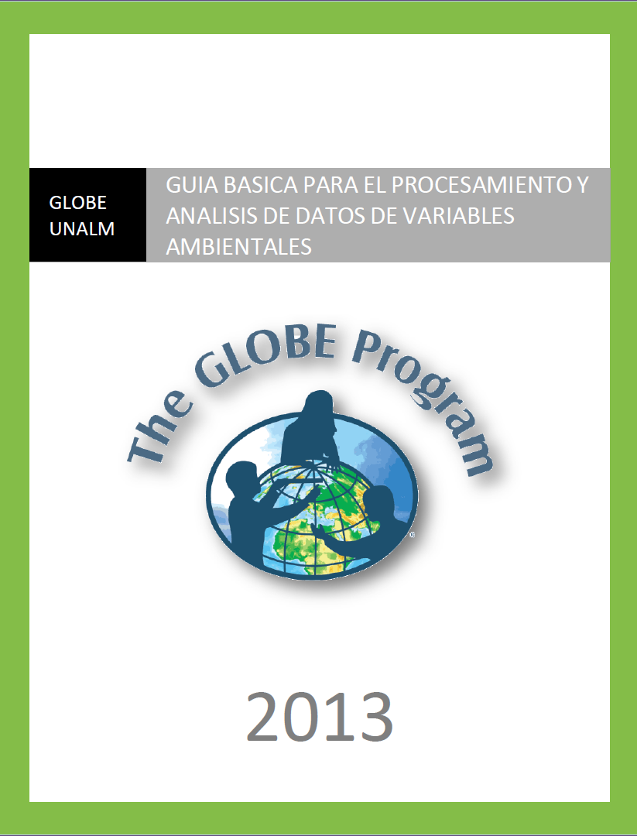
Manos a la obra
GLOBE LAC
Link de descarga: https://bit.ly/2IEQmQB

Slide 16
Promedio - Media
GLOBE LAC
El resultado que se obtiene al generar una división con la suma de diversas cantidades por el dígito que las represente en total.
Resume los datos para darme un único valor que me ayude a tomar una decisión en base a la síntesis
Es sensible a los valores extremos
Cálculo del promedio
Suma de todas las temperaturas/ 24
=23.25

Slide 17
Gráfico de Línea
GLOBE LAC

Slide 18
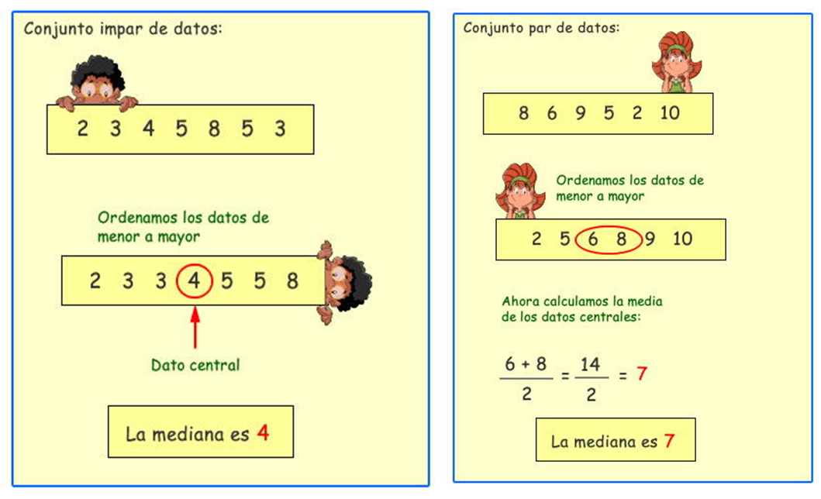
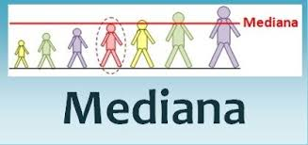
Mediana
GLOBE LAC
Define al valor que se encuentra en la mitad justa entre los valores máximo y mínimo de los datos con los que se está trabajando.
La mitad de los datos son menores de la mediana y la mitad son mayores
No es sensible a valores extremos

Slide 19
Para calcular la mediana
GLOBE LAC
Ordenar los datos
N° | Hora | Temperatura
1 | 22:00 | 19,4
2 | 04:00 | 19,5
3 | 21:00 | 19,7
4 | 05:00 | 19,9
5 | 23:00 | 19,9
6 | 03:00 | 20,2
7 | 02:00 | 20,3
8 | 20:00 | 20,4
9 | 19:00 | 20,9
10 | 01:00 | 21
11 | 00:00 | 22,3
12 | 18:00 | 22,4
13 | 06:00 | 23,2
14 | 17:00 | 23,4
15 | 16:00 | 23,6
16 | 15:00 | 24,4
17 | 07:00 | 25,3
18 | 14:00 | 25,7
19 | 08:00 | 26,6
20 | 13:00 | 27,5
21 | 09:00 | 27,9
22 | 11:00 | 27,9
23 | 10:00 | 28,4
24 | 12:00 | 28,4
Mediana si es impar = n+1/2 (posición de la mediana en la lista ordenada)
Mediana si es par = la media de las dos observaciones centrales de la lista ordenada
Para ubicar el lugar es n+1/2
Localización de la Mediana= 24+1/2= 12,5 entre el 12 y 13
Mediana = (22,4+23,2)/2= 22,8

Slide 20
Moda
GLOBE LAC
Se refiere al dato que se repite con más frecuencia entre todos aquellos.
Temperatura | 19 | 20 | 21 | 22 | 23 | 24 | 25 | 26 | 27 | 28
N° veces | 1 | 7 | 2 | 2 | 2 | 2 | 1 | 1 | 1 | 5
20 es la moda

Slide 21
Porcentajes
GLOBE LAC
Temperatura | 19 | 20 | 21 | 22 | 23 | 24 | 25 | 26 | 27 | 28
N° de veces | 1 | 7 | 2 | 2 | 2 | 2 | 1 | 1 | 1 | 5
¿Cuánto del total es representado por:
  Total de veces = 24
  ¿Cuál es el % de 20 que aparece 7 veces? = 29.1%
24 -------100%
7 -------x =

Slide 22
Comparar variables
Porque las medias reducen información
GLOBE LAC

Slide 23
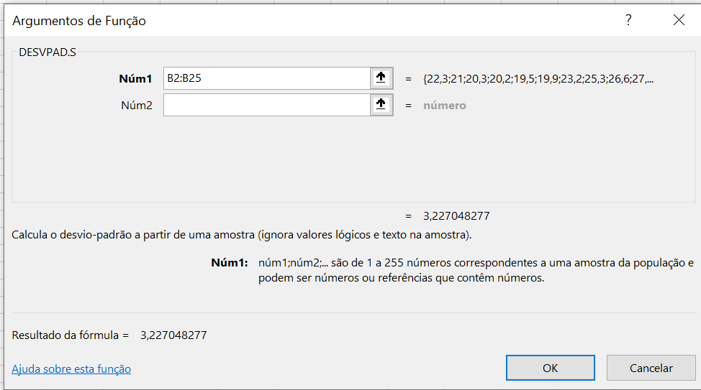
Desviación estándar - SD
GLOBE LAC
Una medida que se usa para cuantificar la variación o la forma como se dispersa un conjunto de datos numéricos
Una desviación estándar baja indica que la mayor parte de los datos de una muestra tienden a estar agrupados cerca de su media o valor esperado
Una desviación estándar alta indica que los datos se dispersan mucho de la media
La media es 23,5 y esta varía 3,22 grados por encima o por debajo

Slide 24
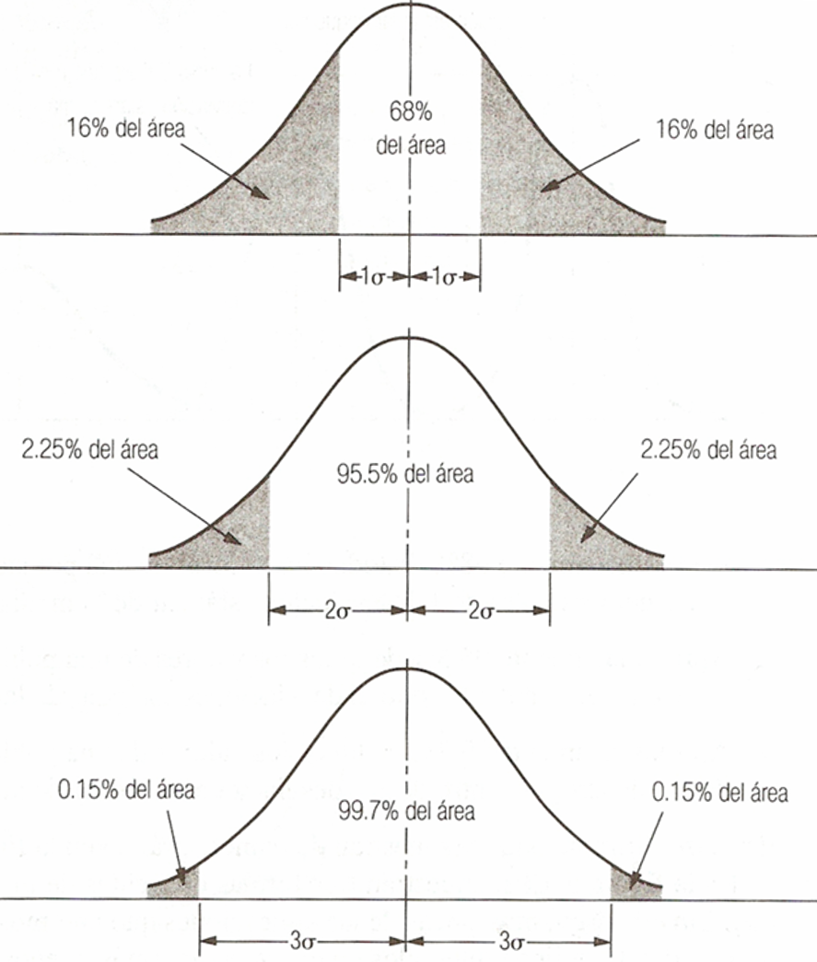
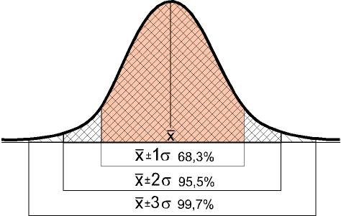
Distribución normal – Curva de Gauss
GLOBE LAC

Slide 25
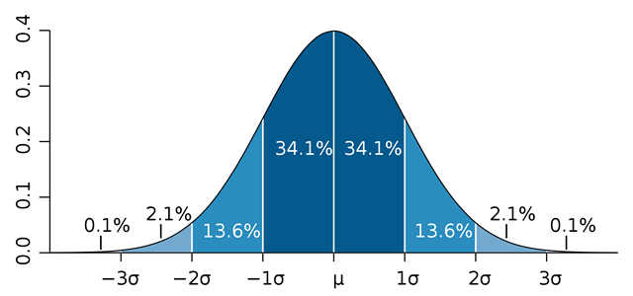

Distribución normal – Curva de Gauss
GLOBE LAC
Media

Slide 26
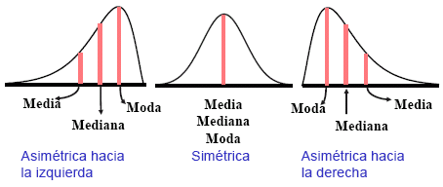
Asimetrías
GLOBE LAC

Slide 27
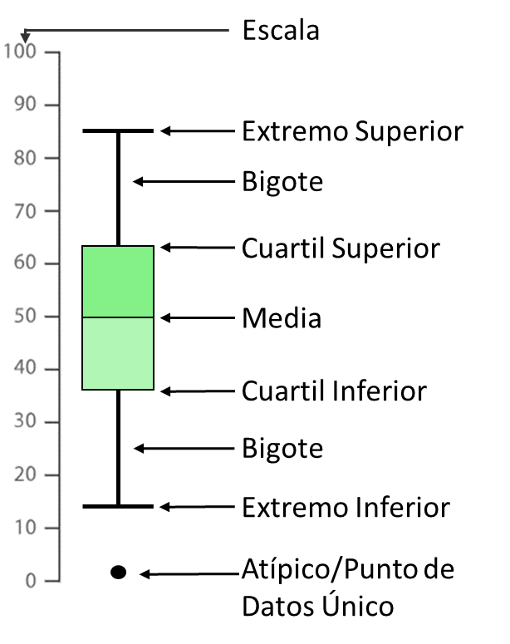
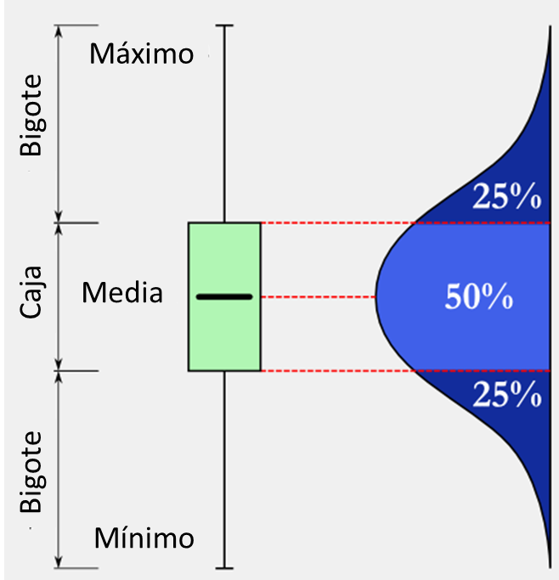
Gráfico de caja – Box Plot
GLOBE LAC

Slide 28
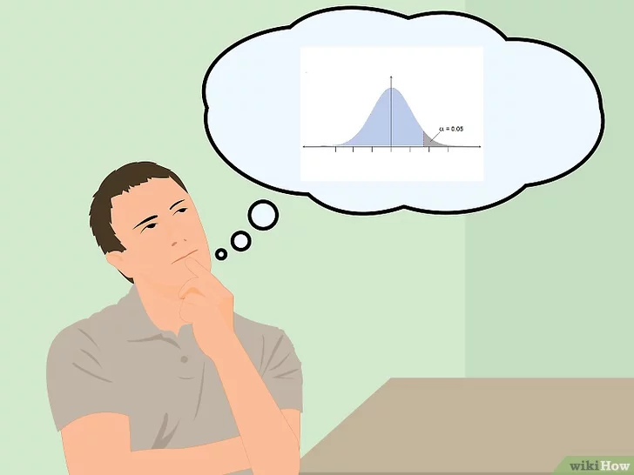
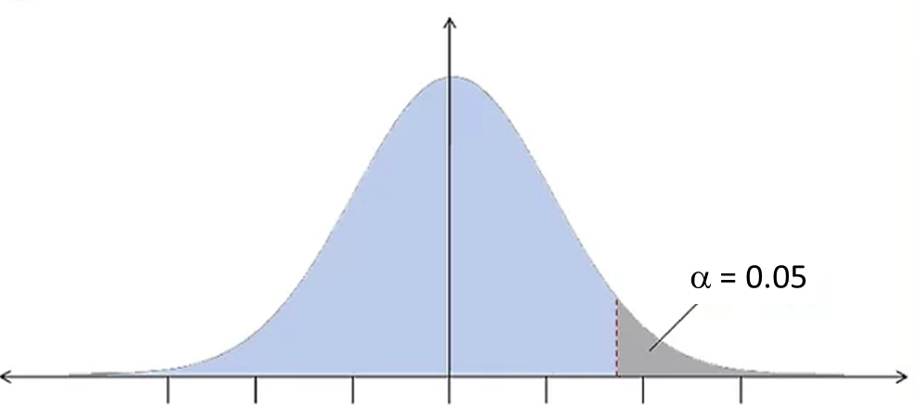
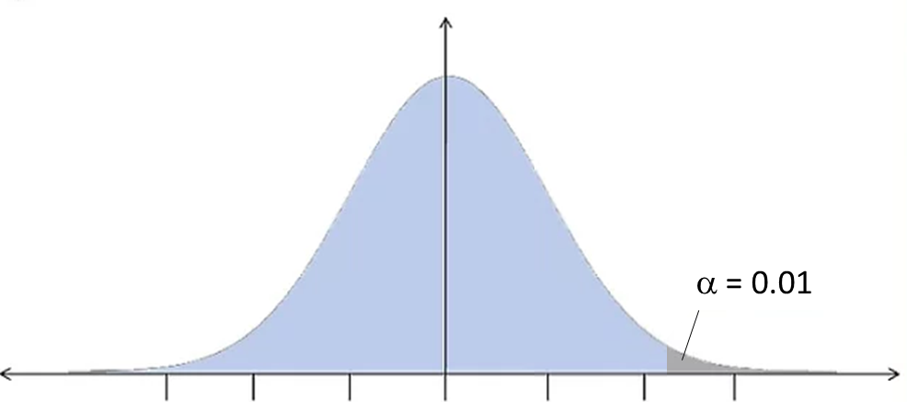
Valor P – (p-value)
GLOBE LAC
Un valor P es el nivel (de significancia) más bajo en el que el valor observado de la estadística de prueba es significativo.
p<0,05 Significativo
p<0,01 Muy Significativo

Slide 29
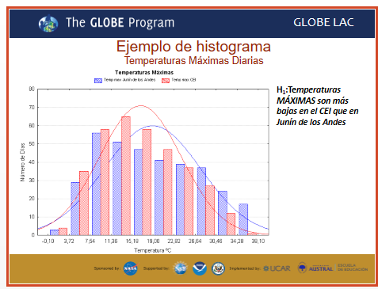
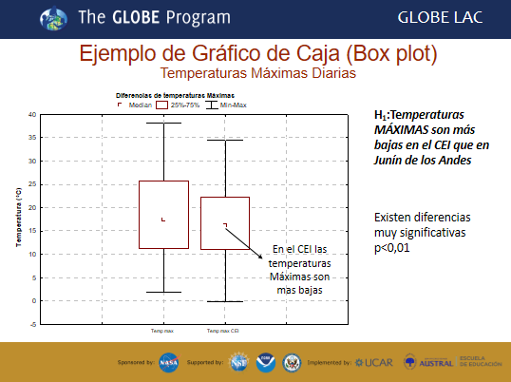
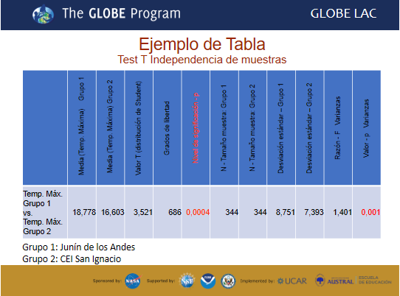
¿Cómo presento mis datos?
GLOBE LAC
Tengo que pensar en qué formato muestran mejor lo que quiero representar.

Slide 30
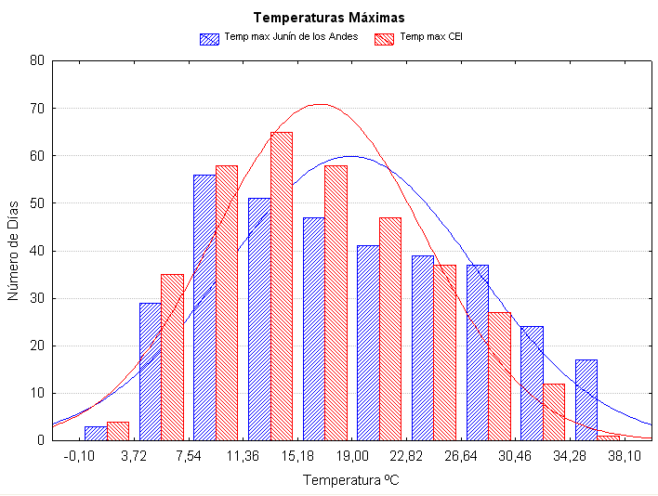
Ejemplo de histograma
Temperaturas Máximas Diarias
GLOBE LAC
H₁:Temperaturas MÁXIMAS son más bajas en el CEI que en Junín de los Andes

Slide 31
Ejemplo de Gráfico de Caja (Box plot)
Temperaturas Máximas Diarias
GLOBE LAC
H₁:Temperaturas MÁXIMAS son más bajas en el CEI que en Junín de los Andes
Existen diferencias muy significativas p<0,01
En el CEI las temperaturas Máximas son mas bajas

Slide 32
Ejemplo de Tabla
Test T Independencia de muestras
GLOBE LAC
 | Media (Temp. Máxima) Grupo 1 | Media (Temp. Máxima) Grupo 2 | Valor T (distribución de Student) | Grados de libertad | Nivel de significación - p | N - Tamaño muestra: Grupo 1 | N - Tamaño muestra: Grupo 2 | Desviación estándar – Grupo 1 | Desviación estándar – Grupo 2 | Razón - F Varianzas | Valor - p Varianzas
Temp. Máx. Grupo 1 vs. Temp. Máx. Grupo 2 | 18,778 | 16,603 | 3,521 | 686 | 0,0004 | 344 | 344 | 8,751 | 7,393 | 1,401 | 0,001
Grupo 1: Junín de los Andes
Grupo 2: CEI San Ignacio

Slide 33
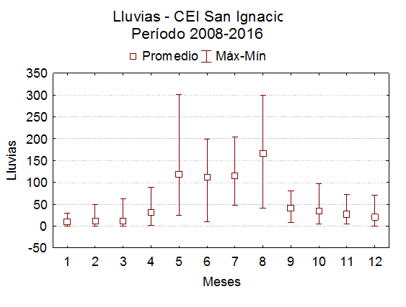
¿Cómo presento mis datos?
¿Qué gráfico conviene más?
GLOBE LAC
Los dos gráficos tienen los mismos datos.
Según lo que necesite resaltar me conviene utilizar uno u otro

Slide 34
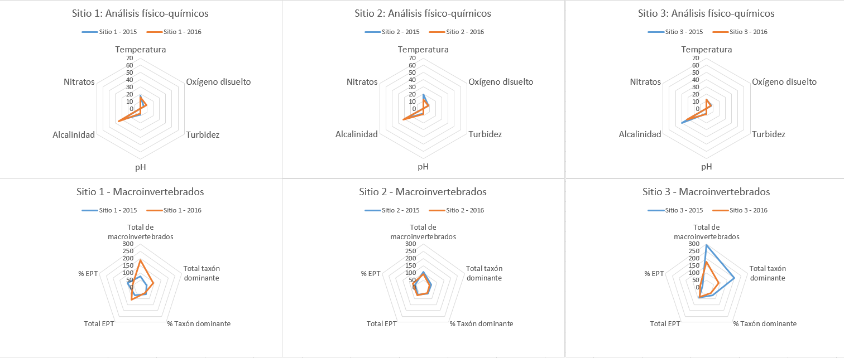
¿Cómo presento mis datos?
Gráficos radiales - Comparación de la calidad del agua con análisis físico-químicos y macroinvertebrados (2015 – 2016)
GLOBE LAC

Slide 35
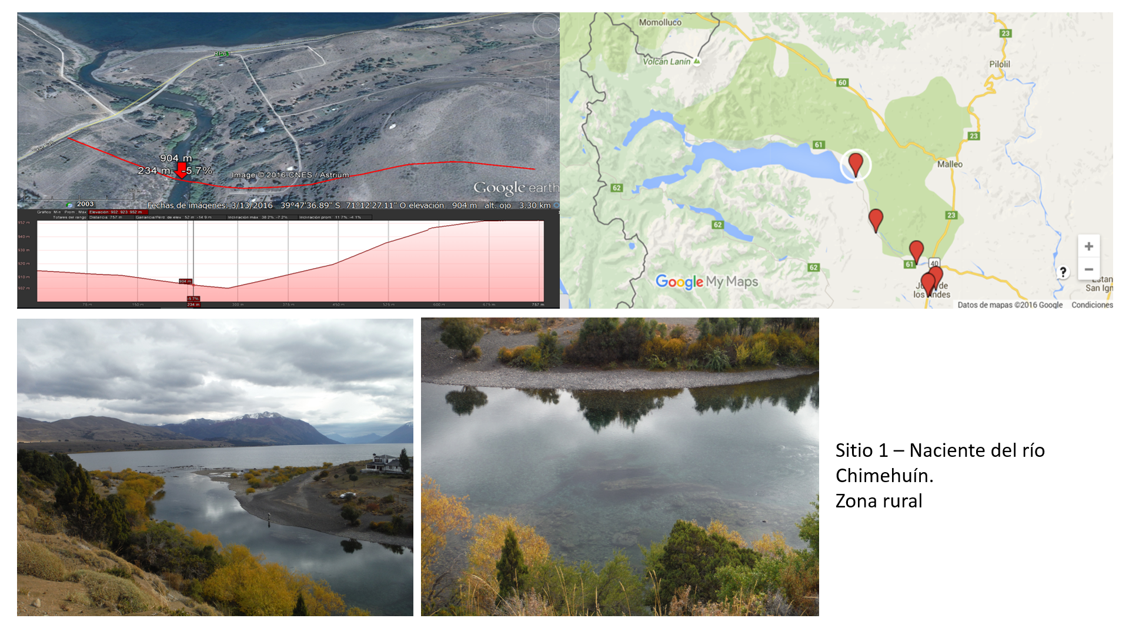
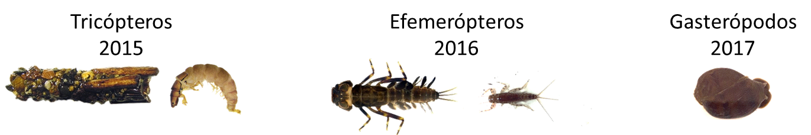
¿Cómo presento mis datos?
Visualizaciones y fotos – Macroinvertebrados y calidad del agua
GLOBE LAC

Slide 36
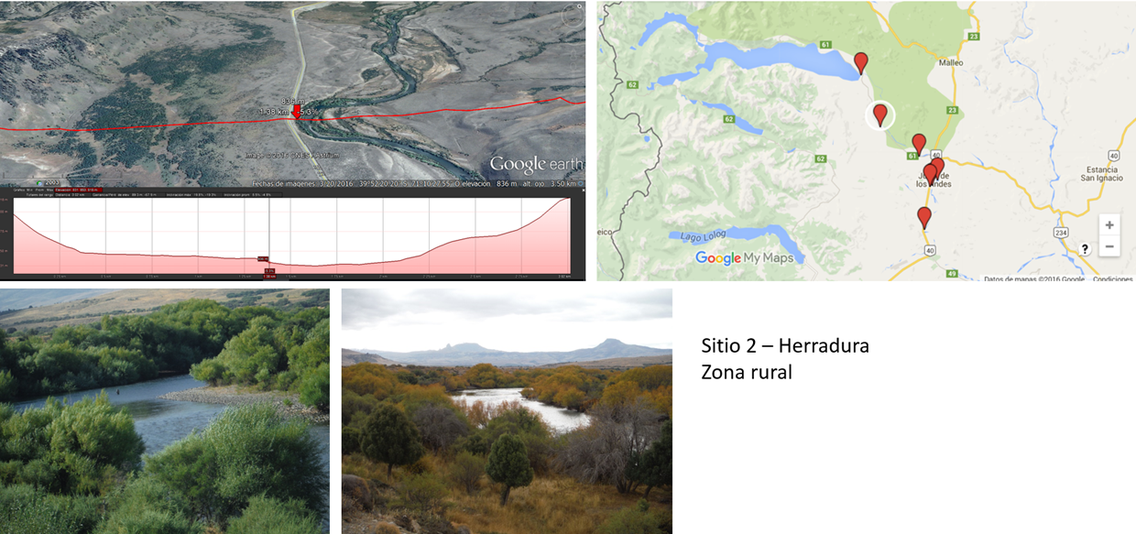
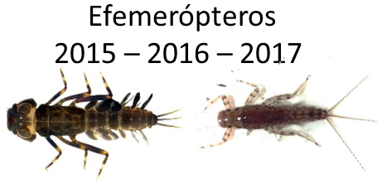
¿Cómo presento mis datos?
Visualizaciones y fotos – Macroinvertebrados y calidad del agua
GLOBE LAC

Slide 37
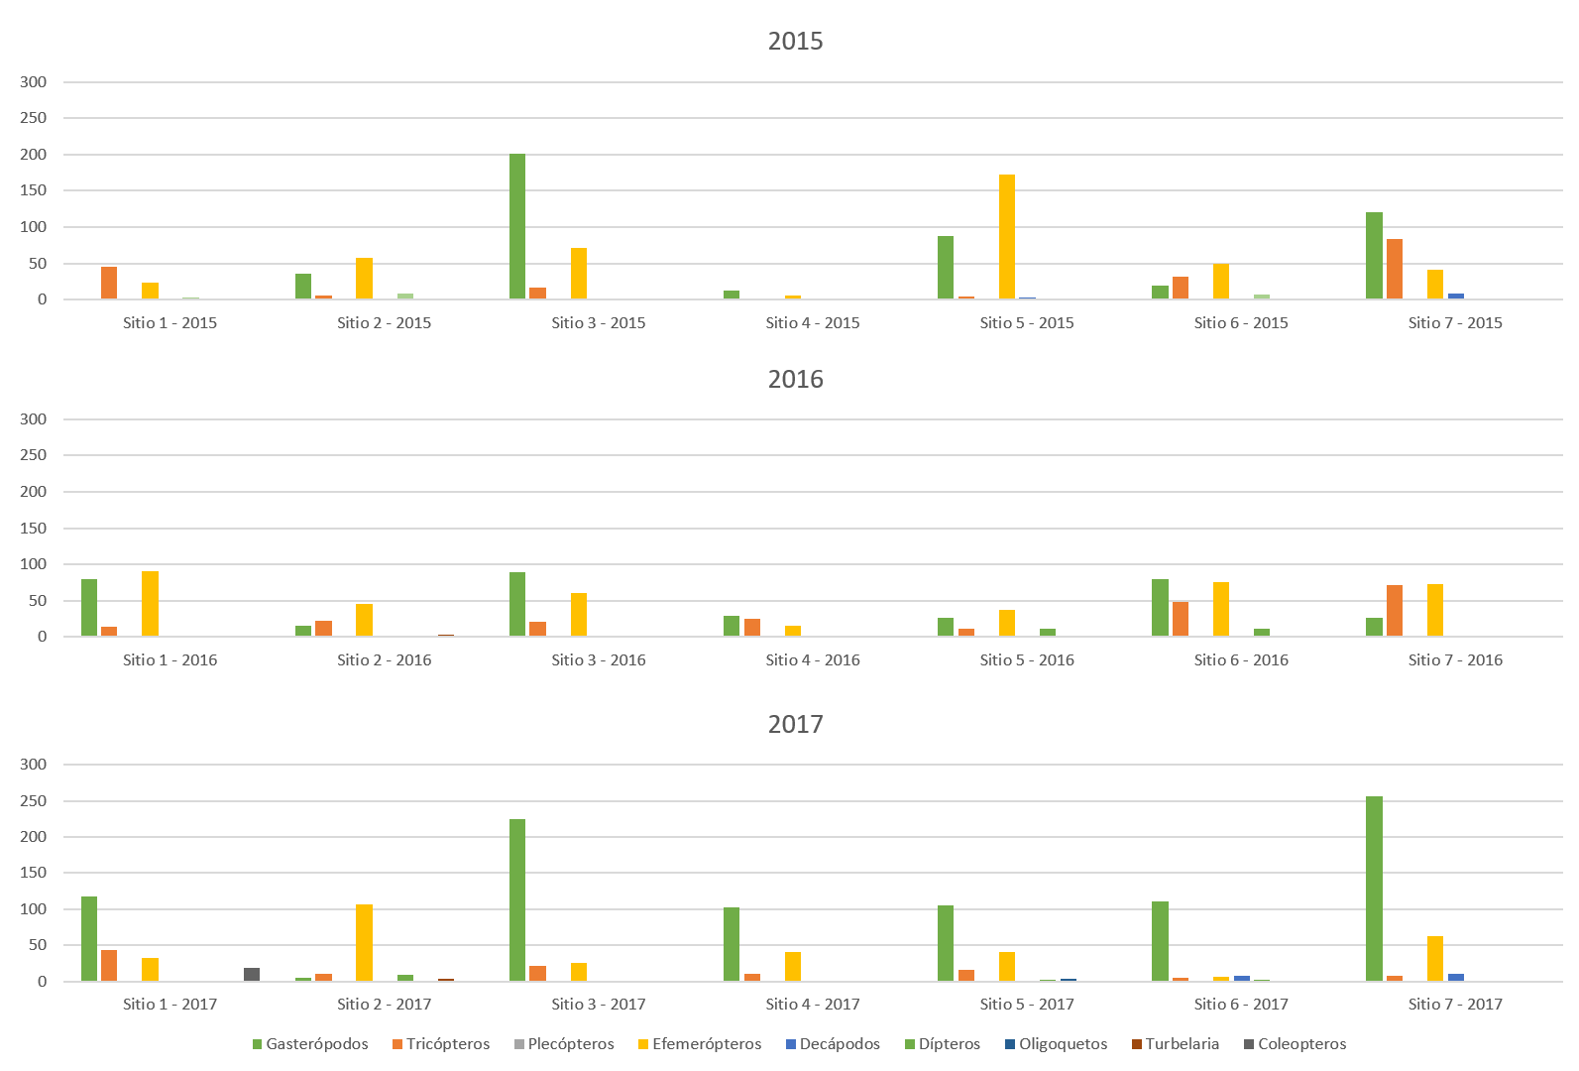
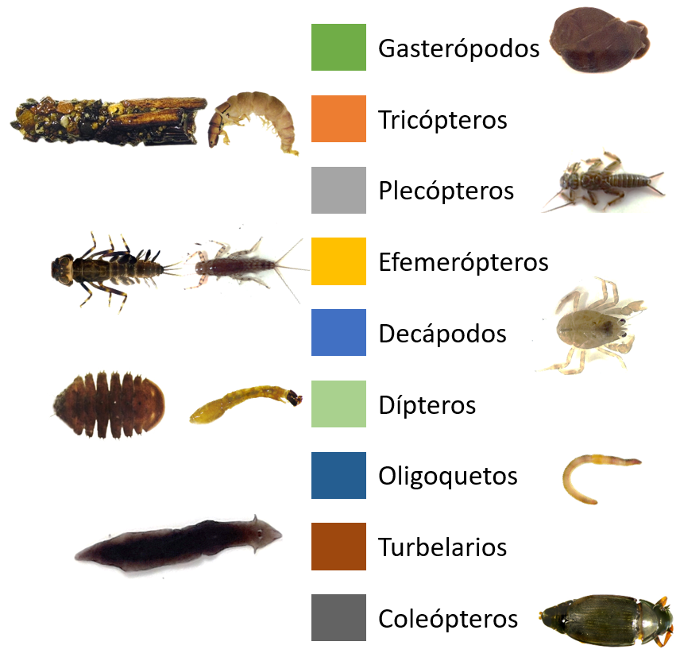
¿Cómo presento mis datos?
Visualizaciones y fotos – Macroinvertebrados y calidad del agua
GLOBE LAC
7 sitios de muestreo durante 3 años
Caída de ceniza volcánica – Abril 2015

Slide 38
Ejemplo de gráficos con líneas de tendencia
Variación de las temperaturas
GLOBE LAC

Slide 39
Ejemplo de correlaciones
Fenómeno ENSO y lluvias en la naciente del río Limay (1999 – 2010)
GLOBE LAC

Slide 40
Ejemplo - Gráfico de líneas
Influencia de la actividad solar (manchas solares) en los caudales del Río Colorado
GLOBE LAC
Estandarización de los datos: A los datos (de caudales y de manchas solares) se les restó la media aritmética y se dividió por la desviación estándar

Slide 41
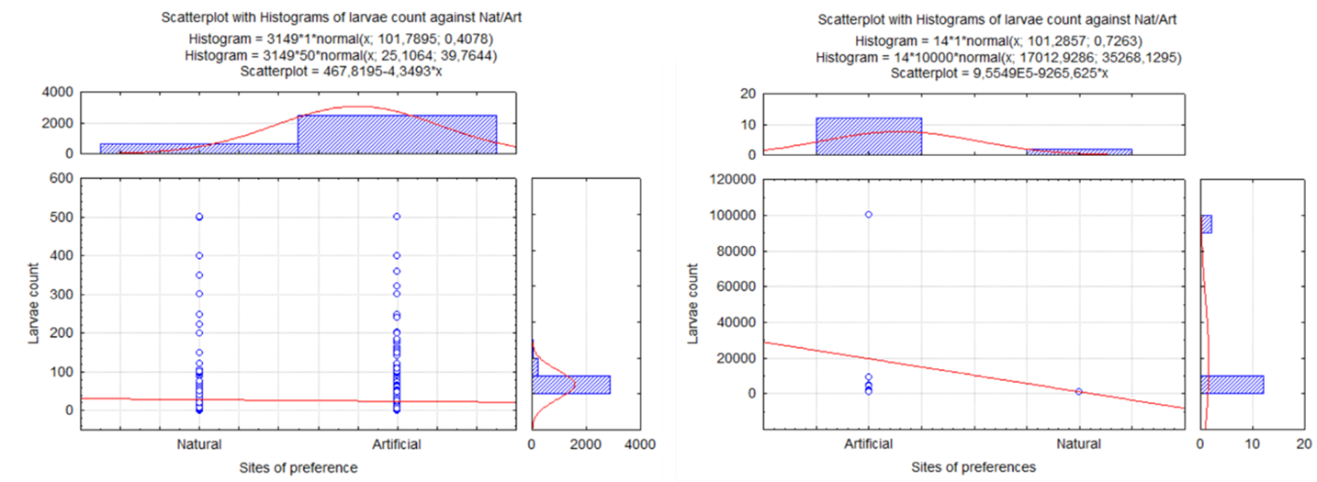
¿Cómo presento mis datos?
Diferentes números de larvas de mosquito por muestreo (2017-2019) – Hago distintos gráficos
GLOBE LAC
Muchos muestreos con pocas larvas de mosquito
Pocos muestreos con muchas larvas de mosquito

Slide 42
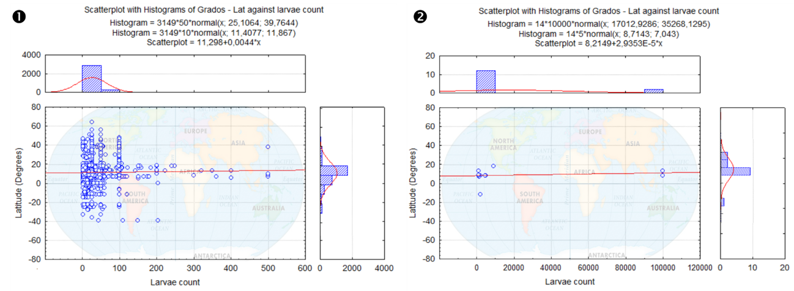
¿Cómo presento mis datos?
Diferentes números de larvas de mosquito por muestreo (2017-2019) – Hago distintos gráficos
GLOBE LAC
Muchos muestreos con pocas larvas de mosquito
Pocos muestreos con muchas larvas de mosquito

Slide 43
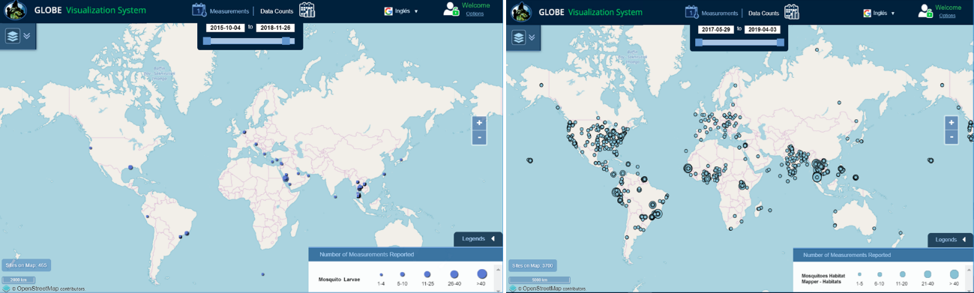
¿Cómo presento mis datos?
Distribución de mosquitos en el mundo. Informe preliminar
GLOBE LAC
¿Por qué PRELIMINAR?
Puede influir el esfuerzo de muestreo
Hay muchas áreas sin datos
NO PODEMOS ESTAR SEGUROS

Slide 44
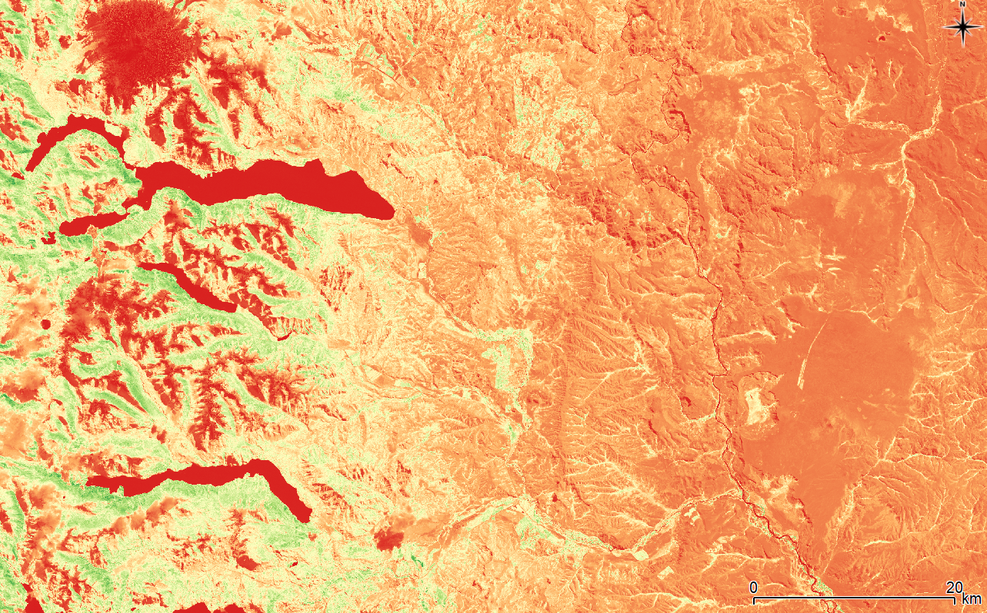
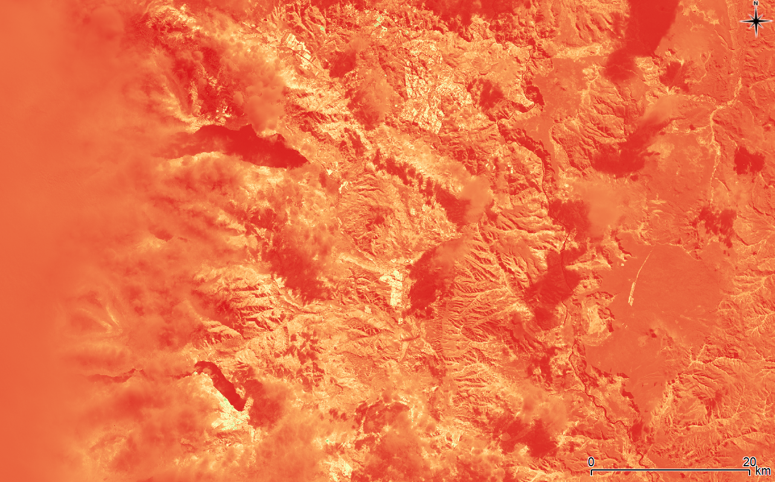
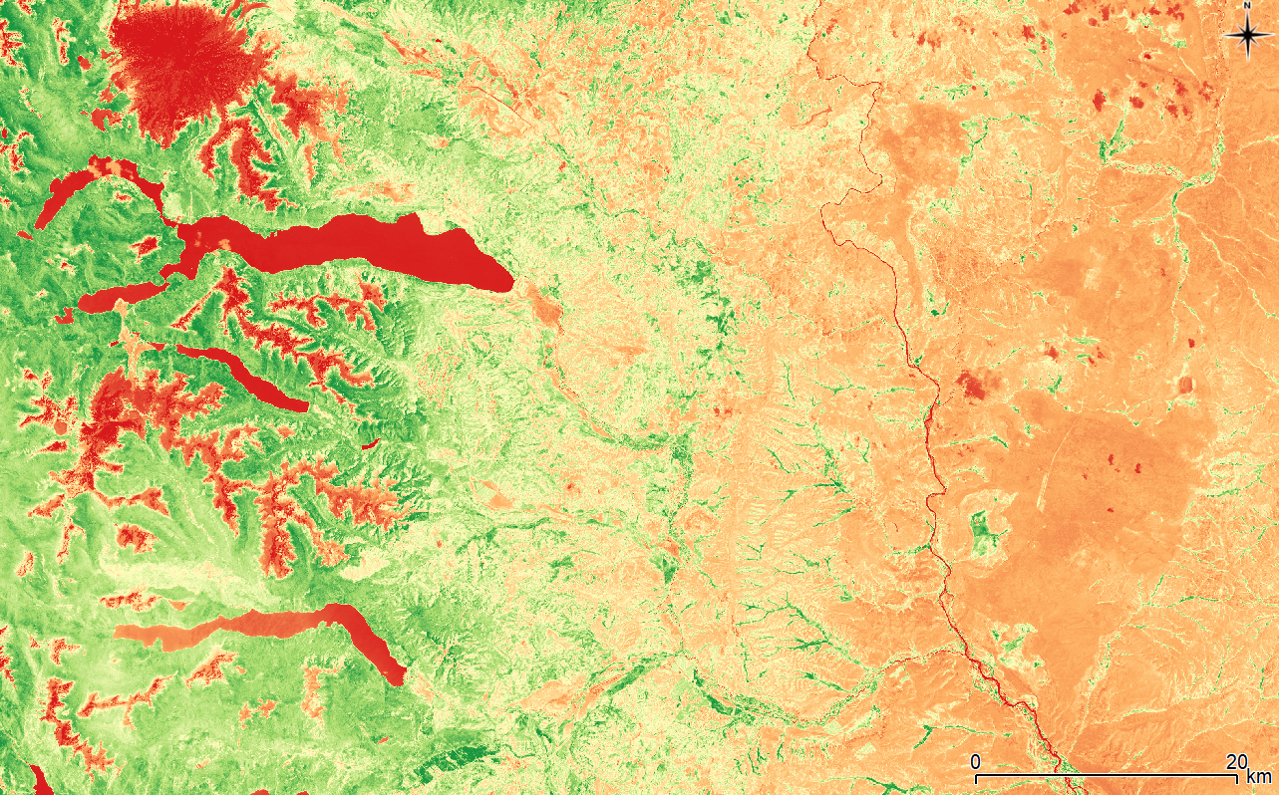
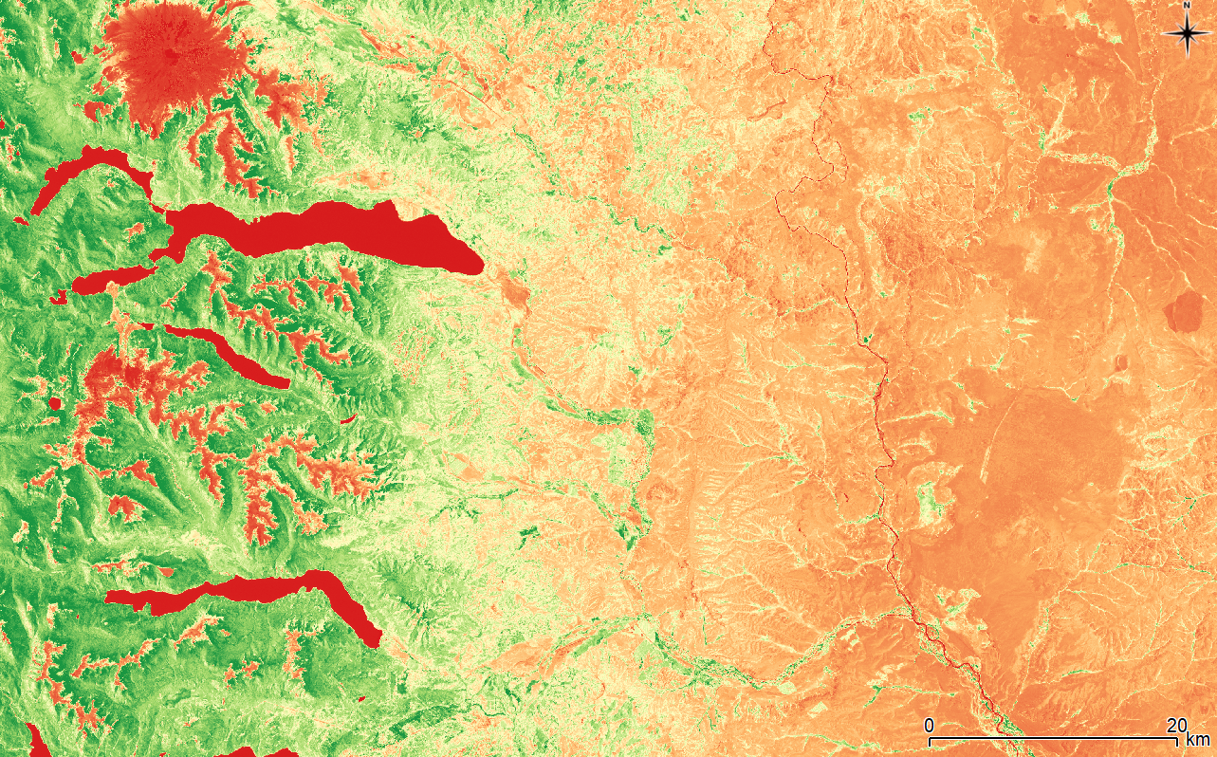
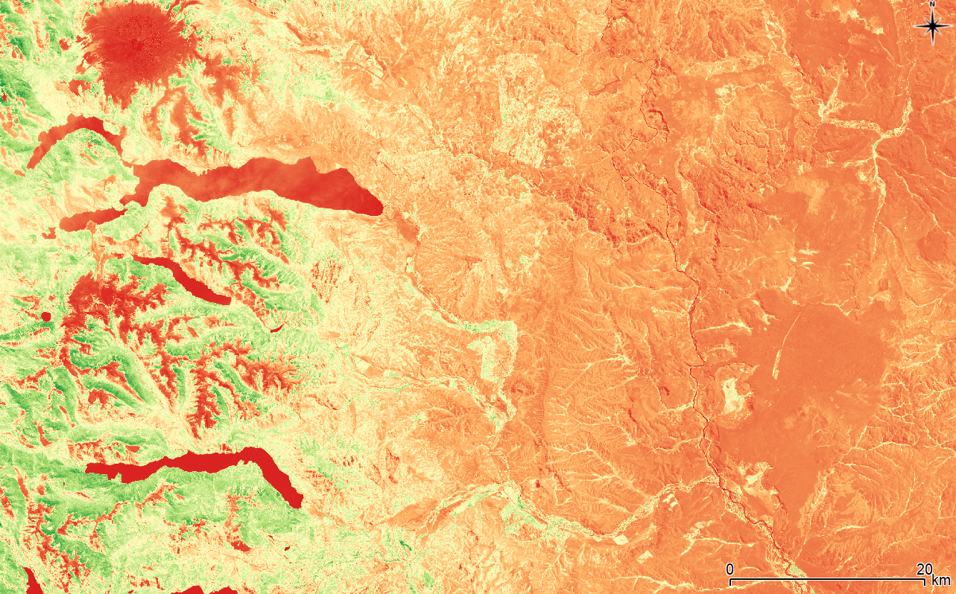

GLOBE LAC
Ejemplo de Visualizaciones
NDVI (Normalized Difference Vegetation Index) – Indica el estado de la vegetación
NDVI
Otoño 2018
Invierno 2018
Primavera 2018
Verano 2019
Otoño 2019

Slide 45
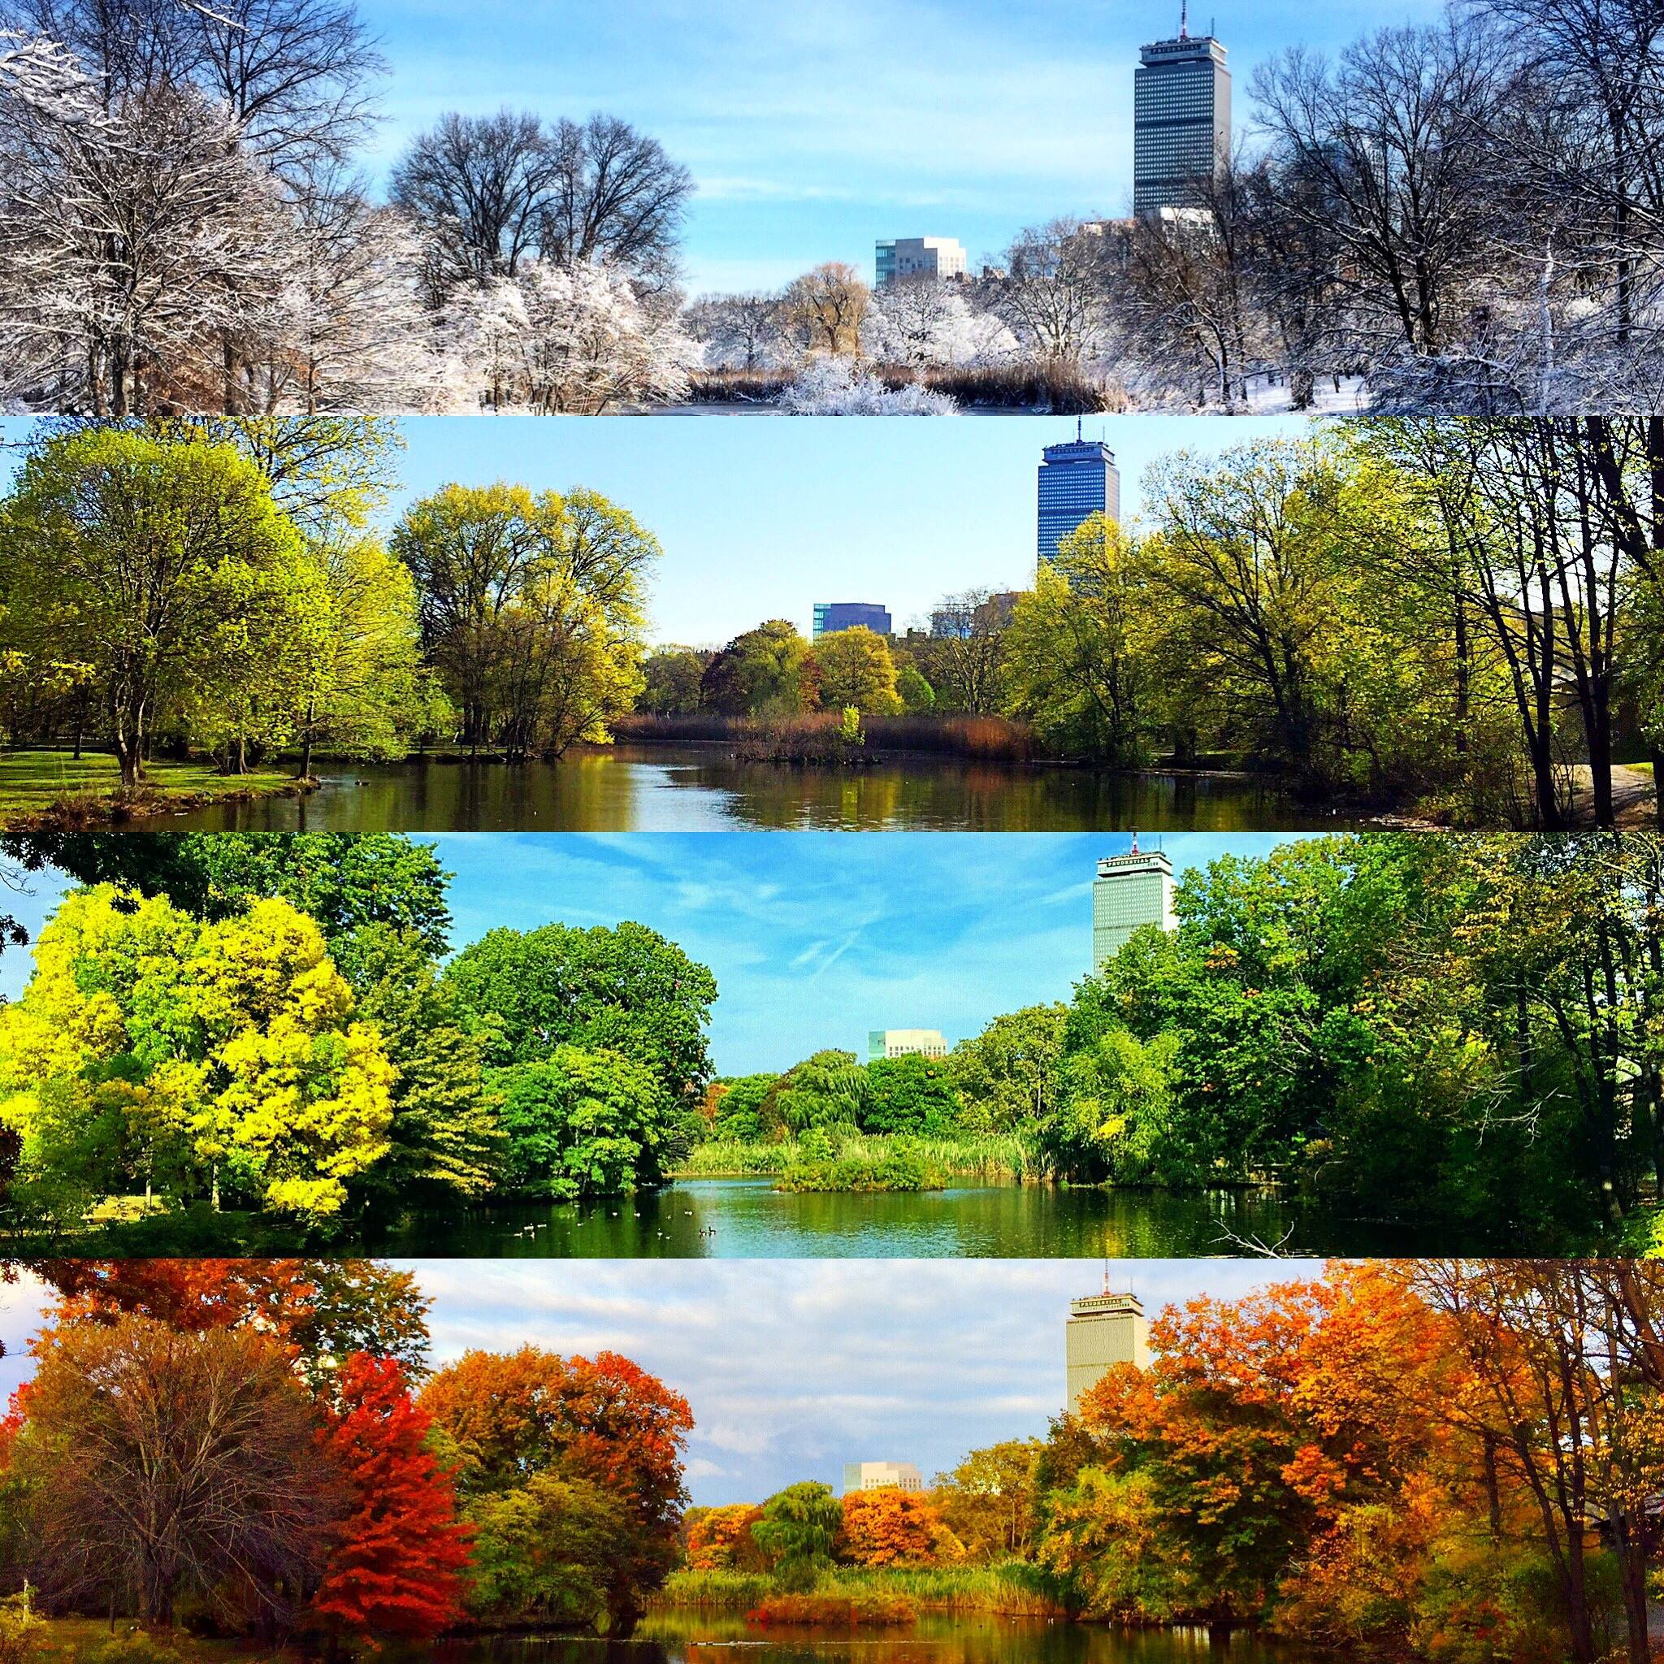
GLOBE LAC
Ejemplo de Visualizaciones
El cambio estacional de la vegetación también lo puedo mostrar con fotos del mismo lugar

Slide 46
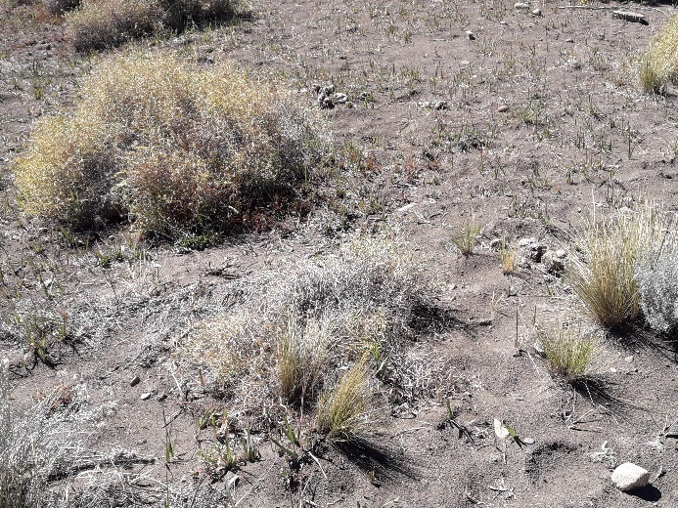
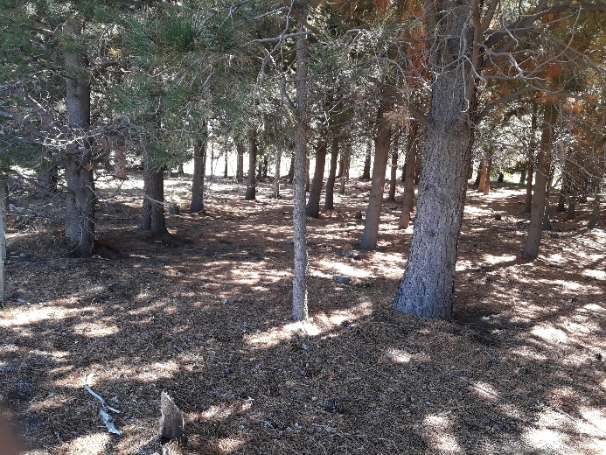
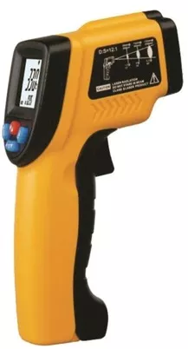
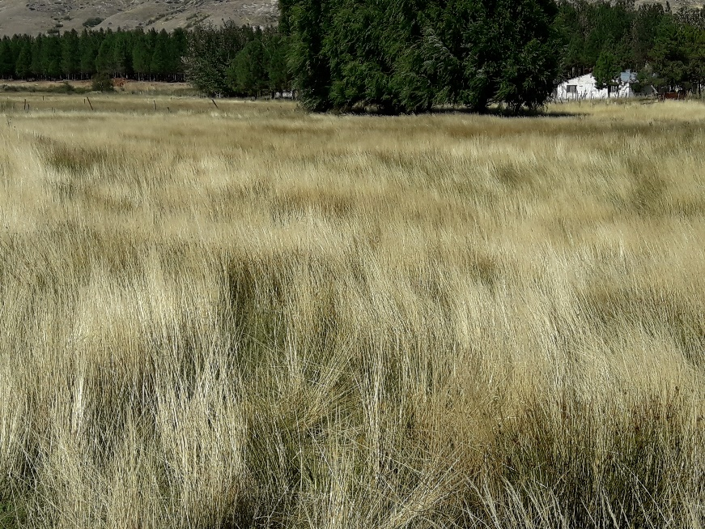
¿Cómo presento mis datos?
Análisis de cobertura terrestre – Muestreo a campo
GLOBE LAC
Estepa
Bosque de pinos
Mallín

Slide 47
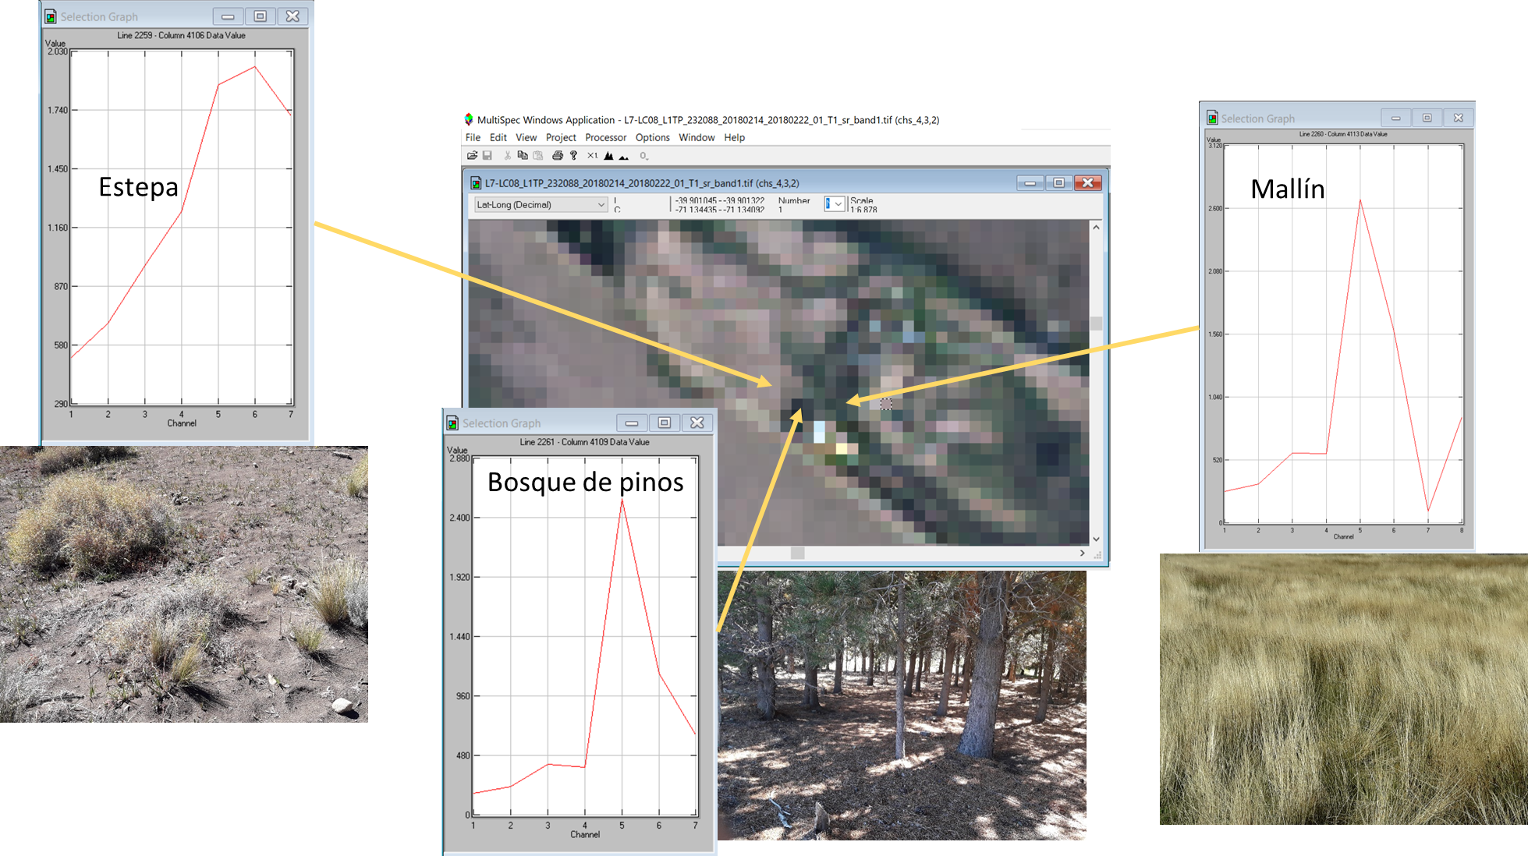
¿Cómo presento mis datos?
Análisis de cobertura terrestre – Firma espectral en imagen Landsat 8
GLOBE LAC

Slide 48
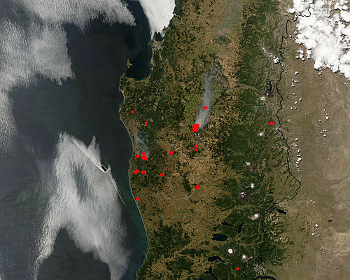
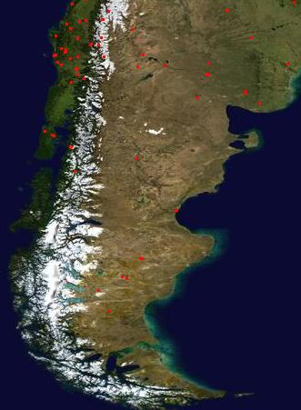

GLOBE LAC
Ejemplo de Visualizaciones
Focos de calor tomados de NASA Earth Observatory
Imagen tomada el 21 de enero de 2009
https://earthobservatory.nasa.gov/topic/fires
Incendios en la Patagonia Chilena y efecto del humo en Junín de los Andes

Slide 49



GLOBE LAC
Ejemplo de Gráficos relacionados
Temperatura, lluvias, número de incendios
Condiciones ambientales e incendios
Dpto. Huiliches (Período 1992-2007)
La disminución de temperatura, coincide con el aumento de las lluvias y la disminución de los incendios.

Slide 50
















Ejemplo de Visualizaciones
Localización de incendios en el Departamento Huiliches – 1992 - 2007
Año 1993
Año 1994
Año 2006
Año 1999
Año 1992
Año 2004
Año 1998
Año 2001
Año 1997
Año 2000
Año 2005
Año 2002
Año 1995
Año 1996
Año 2003
Año 2007

Slide 51

Ejemplo de Visualizaciones
Rutas turísticas, urbanizaciones e incendios - Período (1992-2007)
GLOBE LAC

Slide 52

Ejemplo de Visualizaciones
Incendios en Junín de los Andes y rutas cercanas Período (1992-2007)
GLOBE LAC

Slide 53


Ejemplo de Visualizaciones con fotos
Cambio climático – Pérdida de hielo en el Glaciar Upsala
GLOBE LAC
Año 1928
Estas dos imágenes ilustran el retroceso del glaciar Upsala.
Se calcula que entre 1997 y 2003 se derritieron en ese sitio 13,4 km² de hielo.
Año 2004
Fuente: “La verdad incómoda”. Documental.

Slide 54


Ejemplo de Visualizaciones con Google Earth
Cambio climático – Pérdida de hielo en el Glaciar Upsala
GLOBE LAC
Diciembre 1986
Diciembre 2016

Slide 55

Ejemplo de Visualizaciones con Google Earth
Cambio climático – Pérdida de hielo en el Glaciar Upsala
GLOBE LAC
Cada línea es una imagen satelital

Slide 56
Ejemplo de Visualizaciones con fotos
Cambio climático – Pérdida de hielo en el Volcán Lanín
GLOBE LAC
Foto: Francisco P. Moreno en 1896
Foto: Delgado, et.al.,2001

Slide 57


Ejemplo de Visualizaciones con Google Earth
Cambio climático – Pérdida de hielo en el Volcán Lanín
GLOBE LAC
Diciembre 1985
Diciembre 2016

Slide 58



Ejemplo de Visualizaciones
NDWI (Normalized Difference Water Index)
GLOBE LAC
1986
2017

Slide 59

Ejemplo de visualizaciones en el sitio web de GLOBE
Intensidad del color indica el valor de la temperatura del aire
GLOBE LAC

Slide 60

Ejemplo de visualizaciones en el sitio web de GLOBE
Intensidad del color indica el valor del pH del suelo
GLOBE LAC

Slide 61

Ejemplo de visualizaciones en el sitio web de GLOBE
Intensidad del color indica la coloración del cielo
GLOBE LAC

